Slide 1
Урок 60. Класс Однодольные. Семейство Злаковые
МАОУ СОШ «Финист» №30
г.Ростов-на-Дону

Slide 2
Цели урока
Обобщить знания об однодольных растений;
Познакомиться с признаками растений семейства Злаки;
Рассмотреть многообразие растений этого семейства и их биологические особенности;
Выяснить значение в жизни и деятельности человека

Slide 3
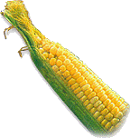
Систематика Однодольных
Растения
Класс Двудольные
Класс Однодольные
Семейство Злаковые
Семейство Лилейные
Notes:
Помимо семейства Лилейные, мы рассмотрим особенности строения растений семейства Злаковые. Это одно из самых крупных семейств среди цветковых растений. В его состав входит более 10 000 видов растений.

Slide 4
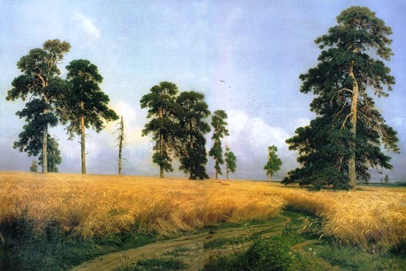
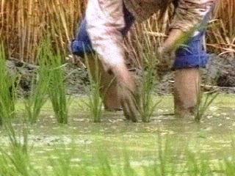
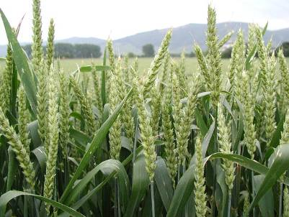
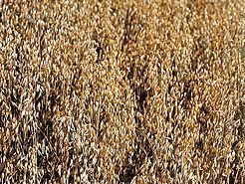
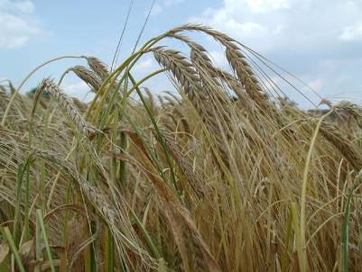
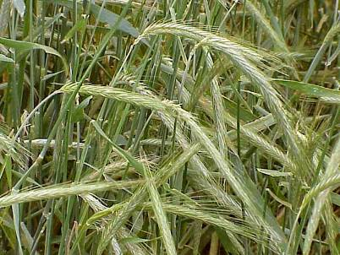
Семейство Злаковые
Notes:
К семейству Злаковые принадлежит большое число растений, которые имеют важное хозяйственное значение. Это хлебные и крупяные культуры. Например:
пшеница,
рожь,
ячмень,
рис,
овес.

Slide 5
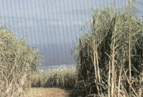
Семейство Злаковые
В тропических странах выращивают сахарный тростник, который также относится к семейству Злаковые.
«Камыш, дающий мед» – как называли сахарный тростник воины Александра Македонского
Notes:
В тропических странах выращивают сахарный тростник, который также относится к семейству Злаковые.
«Камыш, дающий мед» – как называли сахарный тростник воины Александра Македонского – попал на Карибы сложным путем из Индии с долгой остановкой на европейском Средиземноморье. Христофор Колумб во время своей второй экспедиции в Вест-Индию пренебрег традицией вывозить все в Европу и, наоборот, привез в дар Карибам сахарный тростник, который как нельзя кстати пришелся к климатическому двору Вест-Индии. Впервые он был высажен на острове Эспаньола (ныне его делят между собой Гаити и Доминикана) и оттуда очень быстро распространился по всему Карибскому бассейну, а также на берегах Южной Америки.
Сейчас эта культура дает больше половины сахара, производимого в мире.

Slide 6
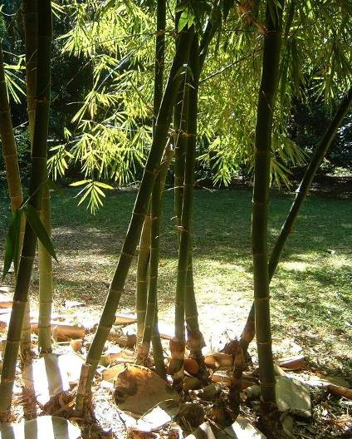
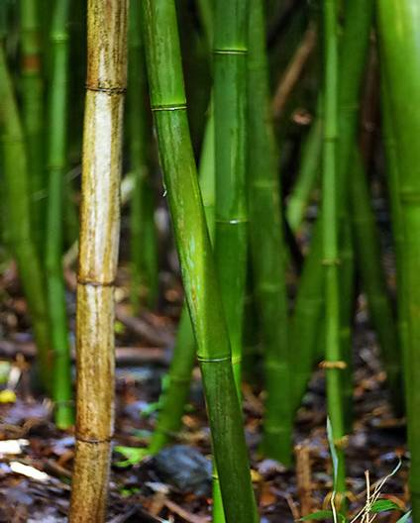
Бамбуки – подсемейство злаков
1.Стебель — одревесневшая соломина, высотой до 40 м, диаметром до 30 см. Растет главным образом в тропиках и субтропиках. Многие бамбуки цветут раз в жизни и после плодоношения погибают.
2.Легкие прочные стебли идут на постройки и изготовление мебели.
3. В некоторых странах используют в пищу молодые побеги бамбука.
Notes:
Бамбуки – подсемейство злаков.
Стебель — одревесневшая соломина, высотой до 40 м, диаметром до 30 см. Растет главным образом в тропиках и субтропиках. Многие бамбуки цветут раз в жизни и после плодоношения погибают.
Легкие прочные стебли идут на постройки и изготовление мебели.
В некоторых странах используют в пищу молодые побеги бамбука.

Slide 7
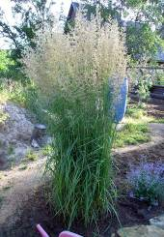
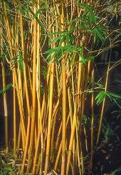
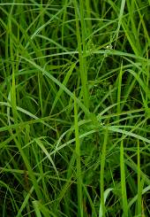
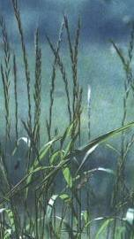
Жизненные формы
Тип стебля
Травянистый
Одревеснелый
Продолжительность жизни
Однолетние
Многолетние
Notes:
Большинство злаков – травы.
Однако стебли тропических бамбуков одревесневают и достигают 40 м высоты и 20 см в диаметре.
Среди злаков много однолетних растений.
Хотя есть и многолетние корневищные виды.

Slide 8
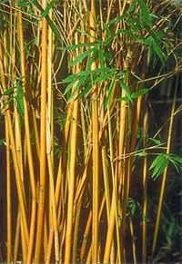
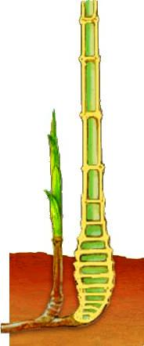
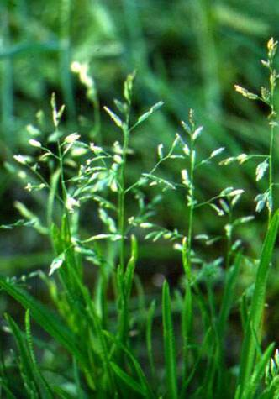
Признаки семейства Злаковые
междоузлия
узел
соломина
Notes:
Что же объединяет бамбук и луговой мятлик в одно семейство?
Первой общей особенностью всех злаков является строение их стебля.
В междоузлиях их стебель полый.
А в узлах как бы разделен перегородками.
Такой стебель называется "соломина". Строение соломины, в которой есть полости, придает ей особую прочность при достаточно небольшом весе.

Slide 9
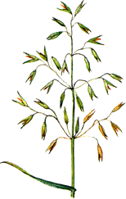
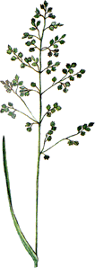
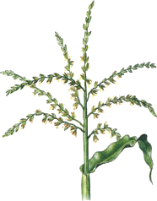
Соцветия Злаковых
Цветки злаков имеют особое строение и совсем не похожи на цветки растений других семейств.
Обычно цветки злаков собраны в различные сложные соцветия – метелки, кисти, головки или сложные колосья. Любое сложное соцветие состоит из простых соцветий.
Соцветие пшеницы – сложный колос.
Пшеница
Овес
Мятлик луговой
Кукуруза
Лисохвост

Slide 10
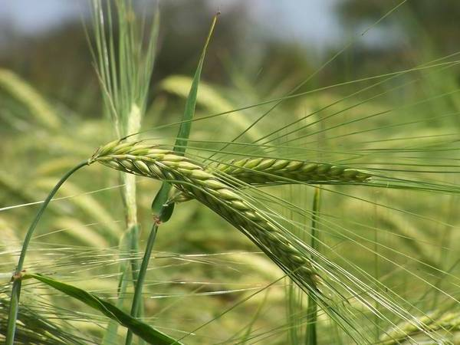
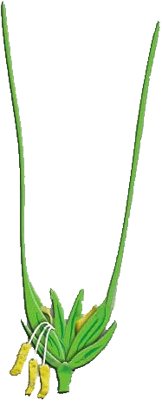
Строение цветка
Ость
Цветковые чешуи
Пестик
Колосковые чешуи
Тычинки
Notes:
Соцветие пшеницы состоит из простых колосков.
Каждый колосок содержит один или несколько цветков.
Маленький колосок (например у пшеницы) имеет 2 колосковые чешуи, между которыми расположены несколько цветков.
Цветок пшеницы совсем не похож на настоящий цветок. Смотри, вместо околоцветника у него тоже чешуи. Только они называются не колосковыми, а цветковыми чешуями.
Нижняя цветковая чешуя у многих злаков вытянута на конце и образует как бы иголочку, которая называется "ость".
В цветке есть 3 тычинки. Их пыльники располагаются на тонких длинных тычиночных нитях.
Пестик в цветке пшеницы один. Он украшен двумя пушистыми рыльцами

Slide 11
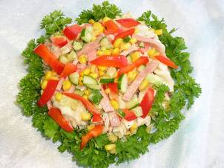
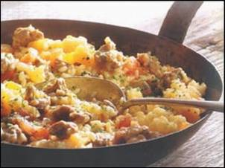
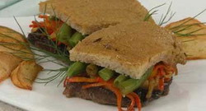
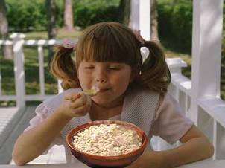
Плод - зерновка
Notes:
После оплодотворения цветков злаков на их месте развиваются плоды – зерновки.
Зерновки злаков богаты питательными веществами и используются человеком для приготовления различных пищевых продуктов.

Slide 12
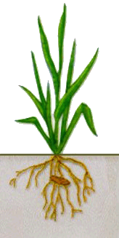
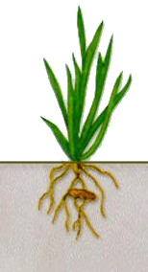
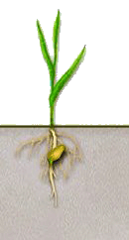
Фазы развития злаков
Появление всходов.
Кущение.
Выход в трубку.
Колошение.
Цветение.
Созревание зерновок.
Notes:
Если ты помнишь, проросток пшеницы, образовавшийся из ее зерновки, представляет собой маленькое растеньице, в котором можно рассмотреть корни, стебель и листья.
По мере развития растения, у основания стебля из боковых почек начинают развиваться боковые побеги.
Постепенно образуется кустик. Поэтому такой процесс и называется кущением. На этой стадии развития растения междоузлия его побегов развиты очень плохо.
Затем начинается быстрый рост междоузлий. Побеги удлиняются. Это называется "выход в трубку". Уже после развития высоких побегов на них образуются соцветия, начинается цветение, а затем и созревание плодов.

Slide 13
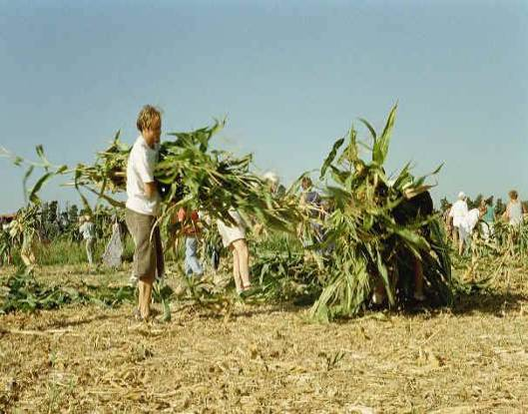
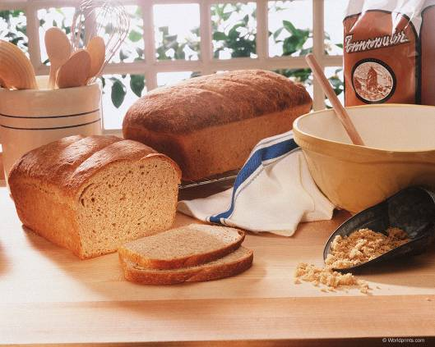
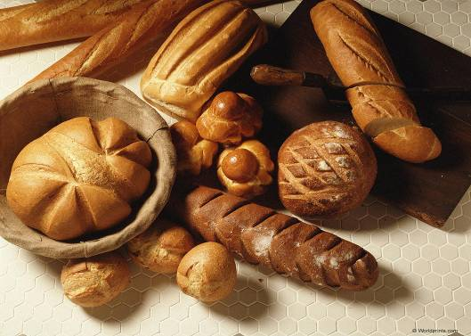
Использование зерновых злаков
Notes:
Из пшеничной муки выпекают белый хлеб.
А из ржаной муки – черный. Известно, что рожь служит человеку уже около 4000 лет.
А вот кукурузу привезли в Европу моряки Христофора Колумба с острова Куба всего 500 лет назад. Теперь кукурузное зерно не только кормит человека, но и используется в качестве ценного корма для сельскохозяйственных животных.
А вот рис люди начали выращивать в Средней Азии и Закавказье во II веке до нашей эры. Зерно риса – основная еда для населения более чем трети нашей планеты.

Slide 14
Домашнее задание
Учебник § 53,
РТ №177, 178, подготовка к самостоятельной работе

